Slide 1
데이터 베이스 3장
SQL 개요

Slide 2
관계대수는 알겠다 하지만 SQL문으로?
컴퓨터에게 무엇을 가져와 줄 수 있니를 묻는거랑
어떠한 일을 시키는 것이랑의 차이!
SQL은?
비절차적 언어(선언적 언어)이므로 사용자는 자신이 원하는 데이터(what)만
명시하며, 원하는 것을 처리하는 방법(how)을 명시할 수 없다.
내포된 SQL ->기존 SQL과는 달리 C++, java, python등의 고급 프로그래밍 언어
(호스트언어)내에 SQL을 포함하여 사용하는 방식
 | SQL | 관계대수
언어 | 비절차적 언어 : 사용자는 자신이 무엇을 원하는지만 질의에 명시하고 , DBMS는 이 질의를 효율적으로 처리하는 방법을 결정한다. | 절차적 언어 : 관계 대수식은 관계 연산자들이 수행되는 순서를 명시한다.
연산 | 데이터베이스 구조 및 제약조건을 추가 하거나 수정하는 명령(DDL) 투플을 검색 삭제, 수정하는 명령(DML) | 검색 연산만 제공

Slide 3
데이터 조작어 예제로 다시 알아봅시다.
예제를 보고 이 문장이 무엇을 뜻하는지 알아봅시다.
UPDATE DEPT SET FLOOR = 10 WHERE DEPTNO = 1;
DELETE FROM DEPT WHERE DEPTNAME = 총무;
INSERT INTO DEPT VALUES(5, ‘연구’, 9);

Slide 4
데이터 정의어
예제를 보고 맞춰봅시다.
DROP TABLE DEPT;
ALTER TABLE DEPT DROP COLUMN LOC;
ALTER TABLE DEPT ADD SNAME VARCHAR2(4) NULL, FLOOR CHAR(2) NOT NULL;
ALTER TABLE DEPT ALTER COLUMN FLOOR NUMBER(2) NULL;

Slide 5
데이터 정의어(2)
CREATE TABLE EMP(
EMPNO NUMBER(4) CONSTRAINT PK_EMP PRIMARY KEY,
ENAME VARCHAR2(10),
JOB VARCHAR2(9),
MGR NUMBER(4),
HIREDATE DATE,
SAL NUMBER(7,2), (최대 자릿수, 최대 소수점이하 자릿수)
COMM NUMBER(7,2),
DEPTNO NUMBER(2) CONSTRAINT FK_DEPTNO REFERENCES DEPT);

Slide 6
데이터 제어어와 정의어 종류
데이터 제어어 : GRANT, REVOKE
정의어의 종류들
CREATE | DOMAIN | 도메인을 생성
 | TABLE | 테이블을 생성
 | VIEW | 뷰를 생성
 | INDEX | 인덱스를 생성
ALTER | TABLE | 테이블의 구조를 변경
DROP | DOMAIN | 도메인을 제거
 | TABLE | 테이블을 제거
 | VIEW | 뷰를 제거
 | INDEX | 인덱스를 제거

Slide 7
제약조건
NOT NULL
애트리뷰트에 대해 디폴트 값을 지정하지 않았으면 INSERT문에서 이 애트리뷰트에 반드시 값을 입력해야 한다.
밑의 예시들은 CREATE TABLE 테이블명 ( 이 사이에 들어가는것) 입니다.
UNIQUE
동일한 애트리뷰트 값을 갖는 투플이 두 개 이상 존재하지 않도록 보장
ENAME VARCHAR2(4) UNIQUE,
DEFAULT
애프리뷰트에 널값대신 특정값을 디폴트값으로 지정
TITLE CHAR(10) DEFAULT ‘사원’,
CHECK
애트리뷰트가 가질 수 있는 값들의 범위 지정
DNO NUMBER CHECK (DNO IN (10,20,30,40,50)) DEFAULT 1,

Slide 8
제약조건 (2)
PRIMARY KEY (EMPNO),
FOREIGEN KEY (MANAGER) REFERENCES EMP(EMPNO),
FOREIGEN KEY(DEPTNO) REFERENCES DEPT(DEPTNO
ON DELETE CASCADE
(OR NO ACTION, SET NULL, SET DEFAULT

Slide 9
SELECT, FROM, WHERE
SELECT
셀렉트는 프로젝션 (π )연산!
FROM
프롬은 어떤 테이블이 대상인지 명시
WHERE
웨어절은 실렉션 (σ)연산!
비교연산자 =, <>, <, <=, >, >=
부울연산자 AND, OR, NOT
집합연산자 IN, NOT IN, ANY, ALL

Slide 10
GROUP BY, HAVING, ORDER BY, 별칭
GROUP BY는 명시된 애트리뷰트에 동일한 값을 갖는 투플들을 그룹으로 묶는다.
SELECT문에는 GROUP BY에서 명시된 애트리뷰트 & 그룹함수만 사용이 가능하다.
HAVING절은 투플들의 그룹이 만족해야 하는 조건을 나타낸다.
ORDER BY는 정렬 순서를 지정한다. 생략하면 순서는 기본키의 순서나 투플들이 검색된 순서를 따른다.
별칭(ALIAS)
: 서로 다른 릴레이션에 이름이 같은 애트리뷰트가 있다면??
EMP.DEPTNO, DEPT.DEPTNO
FROM EMP AS E, DEPT AS D 혹은 EMP E, DEPT D
그리고 사용법은 E.DEPTNO, D.DEPTNO

Slide 11
SELECT절 심화
DISTINCT절 : 중복된 튜플을 없앤다. ( SELECT DISTINCT TITLE ~)
LIKE비교 연산자 : 문자열의 일부에 대하여 비교조건을 명시한다.
wild키워드 ‘%’는 0개 이상의 문자열과 대치
wild키워드 ‘_‘는 임의의 1개의 문자와 대치 (LIKE의 반대 키워드는??)
IN 비교 연산자 : 리스트 내의 값과 비교 (IN의 반대 키워드도?)
Select절에서 산술연산자(+,-,*,/)사용해도 실제 DB의 값이 바뀌는것은 아님!
문제1. NULL은 어떻게 비교할까요?
문제2. ORDER BY 1, 2는 무엇을 의미?
문제3. 집단 함수(COUNT,AVG,SUM,MAX,MIN)는 WHERE에서 사용가능?
문제4. HAVING절에 나타나는 애트리뷰트는 반드시 GROUP BY절에 나타나거나
집단 함수에 포함되어야 사용 가능?

Slide 12
집합연산
두 릴레이션이 합집합 호환성을 가져야 한다.
합집합 호환성은 무엇일까?
예시 :
SELECT DEPTNO
FROM EMP
WHERE ENAME = ‘김창섭’
UNION
SELECT DEPTNO
FROM DEPT
WHERE DNAME = ‘개발’

Slide 13
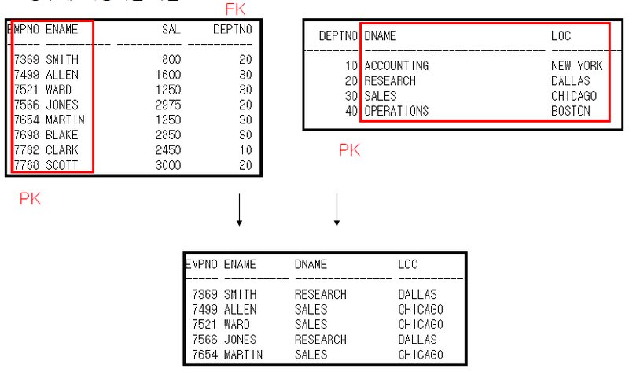
조인
아까 별명(ailas)을 릴레이션에 쓸 수 있었죠? 그걸 기억해봅시다.
조인 질의 하는것을 맞춰볼까요?
이전에 우리가 관계대수에서 배웠던 조인을 떠올리면서 아래의 테이블을 유추하는 방법을 생각합시다

Slide 14
힌트와 정답
SELECT E.EMPNO, E.ENAME, D.DNAME, D.LOC
FROM EMP E, DEPT D
WHERE E.DEPTNO = D.DEPTNO
힌트1.
EMP와 DEPT의 카티션의 곱은
FROM EMP, DEPT 로 합니다.
힌트2.
관계대수에서 동등조인 할때 어떻게 조건을 줬을까요?

Slide 15
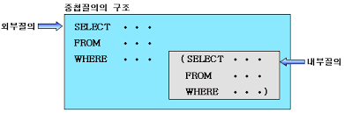
중첩 질의
※ 내부질의의 SELECT절에 사용된 애트리뷰트의 데이터 타입은 외부질의의 WHERE절에 사용된 애트리뷰트의 테이터 타입과 같아야함.

Slide 16
중첩질의(2)

Slide 17
중첩질의(3)
아까의 사진에서 IN 키워드 말고도 ANY, ALL 같은 키워드가 올수 있습니다.
IN : 3426 IN (2106,3426,3011) IS TRUE
1365 IN (2106,3426,3011) IS FALSE
퀴즈1. 1365 NOT IN (2106,3426,3011) ??
ANY : 30 < ANY (25,30,40) IS TRUE
퀴즈2. 40 < ANY (25, 30, 40)??
ALL: 30 < ALL (25, 30, 40) IS FALSE
15 < ALL (25, 30, 40) IS TRUE
30 = ALL (25, 30, 40) IS FALSE
퀴즈3. 15 <> ALL (25, 30, 40) ??

Slide 18
저번 퀴즈에 나왔던 SELECT문의 실행순서
SELECT E1.ENAME, SUM(E2.SAL) --5
FROM EMP E1, DEPT, EMP E2 --1
WHERE E1.DNO = DEPT.DNO AND E2.ENAME = DEPT.MGR --2
GROUP BY E1.ENAME --3
HAVING COUNT(*) > 1 --4
ORDER BY ENAME; --6
투플들을 구하고 (카티션의 곱)
조건들을 만족하는 투플들을 식별하고
그룹들을 구하고
HAVING을 적용하여 일부 그룹들을 제거하고
집단 함수의 값을 구하고
결과 투플들을 정렬하여 사용자에게 제시한다.

